Slide 1


PERTEMUAN PERTAMA
Praktikum Pengolahan dan Analisis Citra Digital

Slide 2
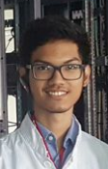
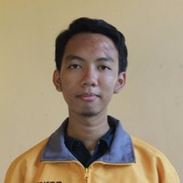
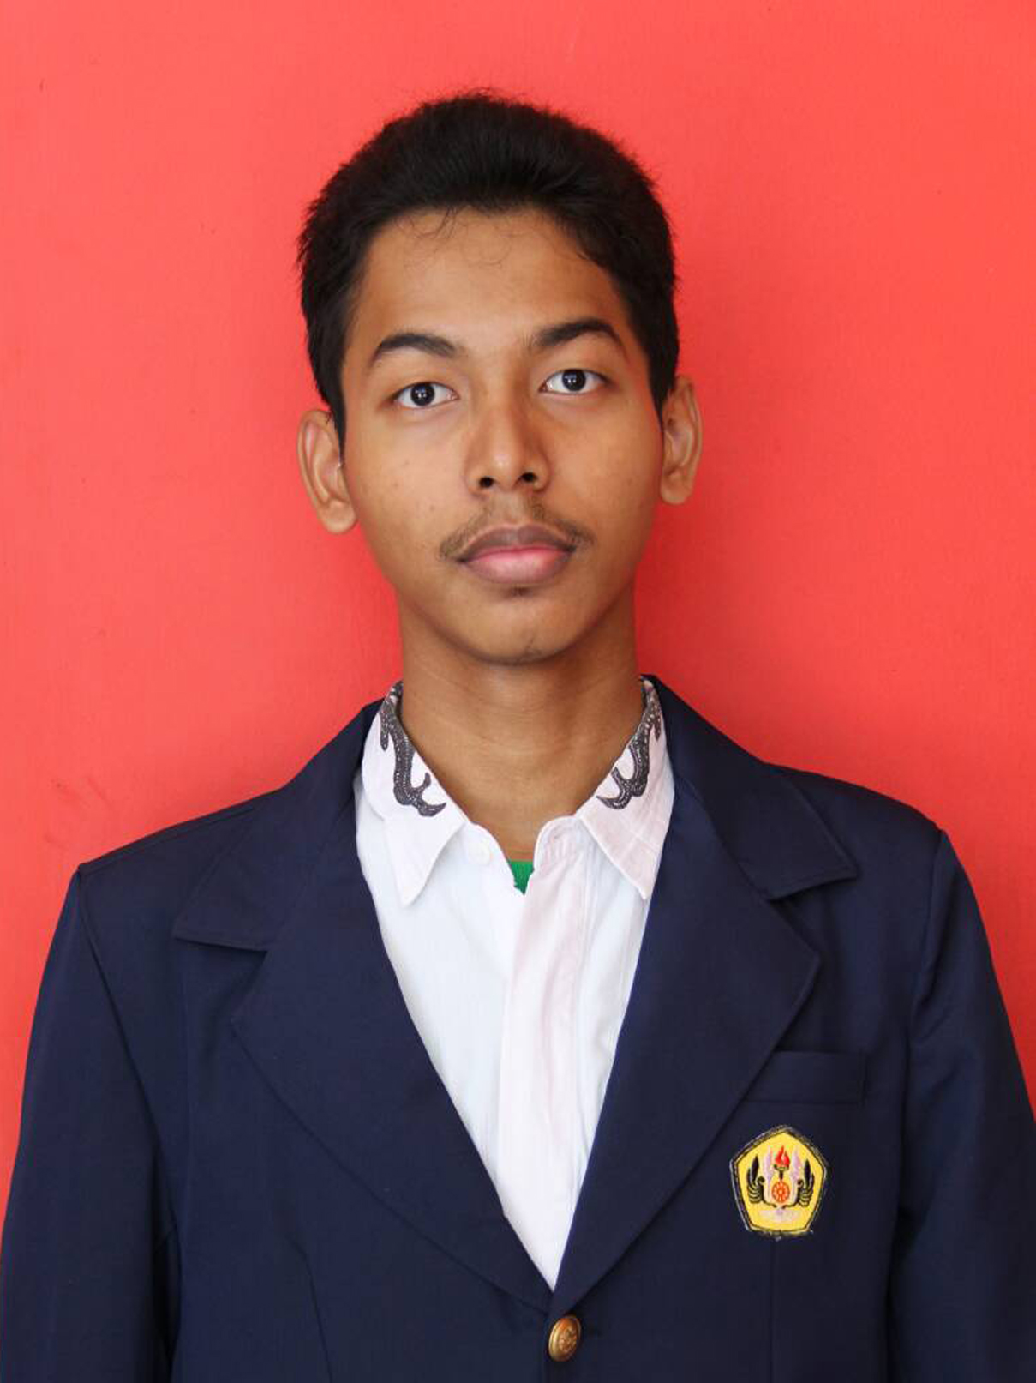
Tentang Kami
Kami bertiga hanyalah mahasiswa semester 8 yang tengah asyik sendiri dengan kesibukannya masing-masing.
Tim Asisten Praktikum PACD
Fazlur Rahman (@fazlurr97)
Agung Teja Pratama (@atepagung)
Fatan Aufa Ahdiy (@fatanisti)
Dosen Pengajar
Dr. Setiawan Hadi, M.Sc.CS.

Slide 3





Peraturan Lab AIO dan Praktikum PACD (katanya)
Makanan
Bersih Rapih
Tertib
Disiplin
Enjoy!
Dilarang membawa makanan dan minuman (kecuali tumbler) ke dalam ruangan lab. Pengabdi Danusan bisa titip salam danusan pada asprak atau disimpan di CP Himatif
Selesai praktikum, harap untuk merapihkan kembali workstation Anda beserta sampah yang ada di sekitarnya
Dimohon untuk tidak menggunakan alat komunikasi kecuali telah mendapat izin dari asprak
Toleransi keterlambatan 15 menit, kecuali ada hal mendesak/ di luar kendali, diperbolehan untuk meminta izin kepada asprak
Enjoy Responsibly ☺

Slide 4



Sudah siapkah saya?
Praktikum PACD akan berfokus pada uji coba dan implementasi materi-materi yang disampaikan di kelas menggunakan tools tertentu
Modul
Text Editor
C# Compiler
Bukan mousepad gratis, karena modulnya berbentuk ebook
Tergolong kerad kalau pakai notepad. Text editor yang digunakan bebas, namun disarankan menggunakan IDE seperti Visual Studio
Bahasa yang digunakan C#, bukan Cb, C minor, ataupun bahasa kalbu

Slide 5




Apa yang akan kita pelajari?
Berbasis Titik
Berbasis Area
Biasa, ngoding
Lagi-lagi ngoding
Ngedit foto pakai sotosop
“Pengolahan dan Analisis Citra Digital”!
Berbasis Geometri
Berbasis Frame
Masih saja ngoding
Sepertinya ngoding
Keterangan: Gambar tidak merepresentasikan apapun

Slide 6
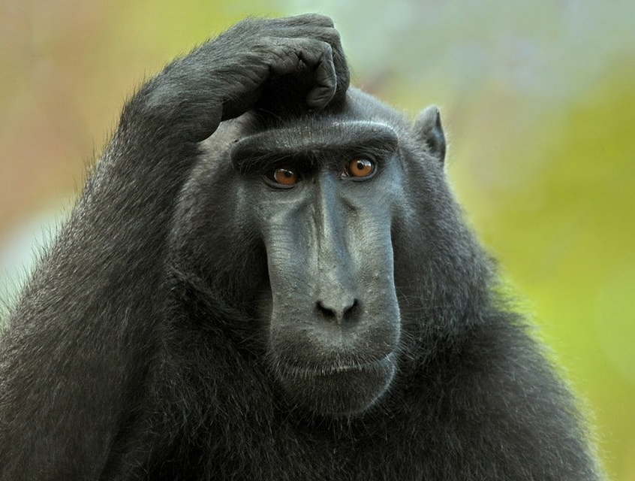
Gantian bicara yuk
Menurut kalian, apa sih Pengolahan dan Analisis Citra Digital itu?

Slide 7

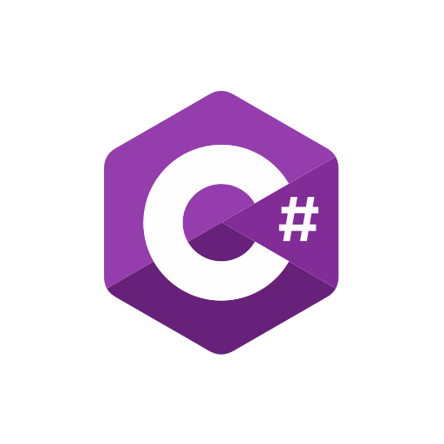
“Why do Java programmers need to wear glasses?” “Because they do not C#.”

Slide 8
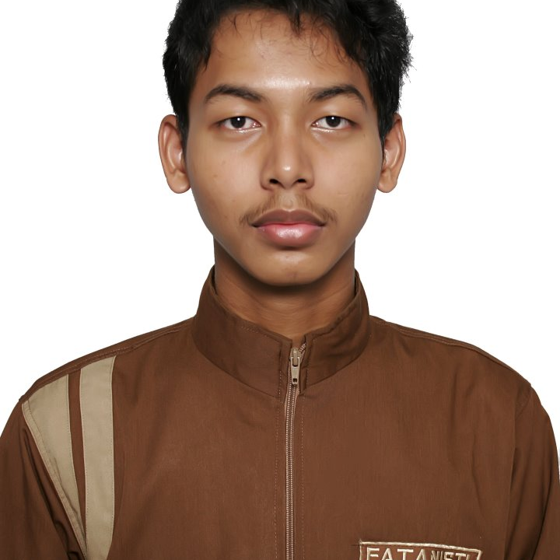
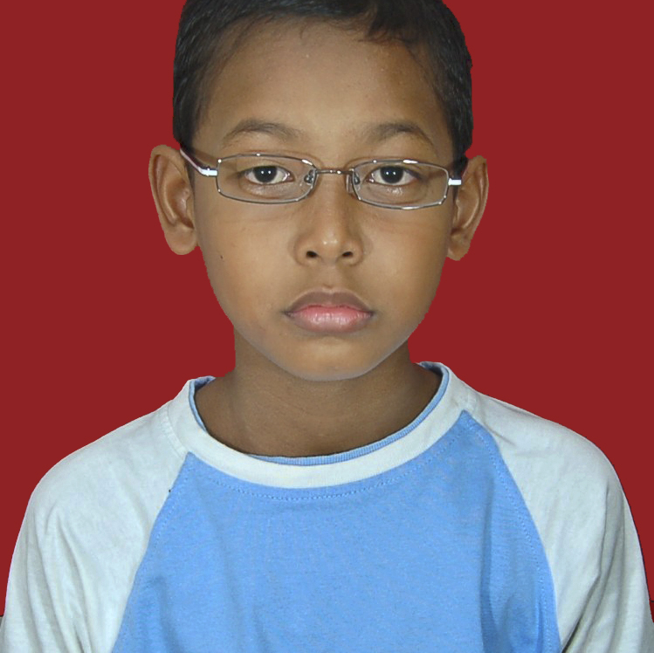
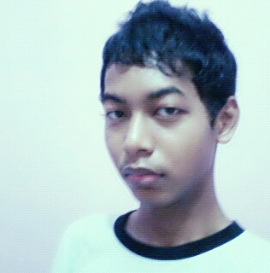
Apa kata mereka tentang C#
Sebuah testimoni
Sebut saja Mawar
Budi (Nama samaran)
Anonim
(Ngakunya) Programmer
Budak Micin
Penduduk Negara Berflower
Belajar C# bukanlah hal yang sulit. Ingat, gunakan keyword ini di gugel: “tulis masalahmu di sini tanpa kutip” site:stackoverflow.com
Langkah mudah untuk memahami C# adalah berlatih dengan tekun dan percaya akan kemampuan diri, bukannya nyalahin micin
C# merupakan bahasa pemrograman yang berorientasi objek, jadi C# juga mengusung konsep objek seperti inheritance, class, polymorphism dan encapsulation. Beruntunglah kalian yang paham praktik OOP bukan sekadar nilai A atau B

Slide 9




Thank You
Fazlur Rahman
+62 856 5920 6770
fazlur97@gmail.com
linkedin.com/in/fazlur-rahman-21a509148

